Slide 1
本章内容
代码块
继承
final关键字
单例设计模式
多态
抽象类
接口
包和导包
权限修饰符
内部类

Slide 2
代码块
静态代码块
  随着类的加载而执行,只会执行一次
构造代码块
    每次创建对象都会执行，用于初始化所有构造方法都必须初始化的数据
局部代码块
  局部代码块执行完之后会被立马认为是垃圾
静态代码块,构造代码块,构造方法的执行顺序？
  静态代码块 - >构造代码块 -> 构造方法

Slide 3
继承概述和格式
多个类中存在相同属性和行为时，将这些内容抽取到单独一个类中，那么多个类无需再定义这些属性和行为，只要继承这个新定义的类即可。
通过extends关键字可以实现类与类的继承
  class 子类名 extends 父类名 {}
被继承的这个类称为父类，基类或者超类
继承的类可以称为子类或者派生类。
有了继承以后，我们定义一个类的时候，可以在一个已经存在的类的基础上，还可以定义自己的新成员。

Slide 4
继承的好处
提高了代码的复用性
  多个类相同的成员可以放到同一个类中
提高了代码的维护性
  如果功能的代码需要修改，修改一处即可
让类与类之间产生了关系，是多态的前提
  其实这也是继承的一个弊端：类的耦合性很强

Slide 5
继承的特点
Java只支持单继承，不支持多继承。
    一个类只能有一个父类，不可以有多个父类。
    class SubDemo extends Demo{} //ok
    class SubDemo2 extends Demo1,Demo2...//error
  Java支持多层继承(继承体系)
  class A{}
  class B extends A{}
  class C extends B{}

Slide 6
继承的注意事项
子类只能继承父类所有非私有的成员
子类不能继承父类的构造方法，但是可以通过super(后面讲)关键字去访问父类构造方法。
不要为了部分功能而去继承

Slide 7
继承中成员变量的关系
案例演示
  子父类中同名和不同名的成员变量
结论：
  在子类方法中访问一个变量
    首先在子类局部范围找
    然后在子类成员范围找
    最后在父类成员范围找
    如果还是没有就报错。

Slide 8
super关键字
super的用法和this很像
  this代表本类对应的引用。
  super代表父类存储空间的标识(可以理解为父类引用)
  用法(this和super均可如下使用)
    访问成员变量
      this.成员变量 super.成员变量
    访问构造方法(子父类的构造方法问题讲)
      this(…) super(…)
    访问成员方法(子父类的成员方法问题讲)
      this.成员方法() super.成员方法()

Slide 9
继承中构造方法的关系
子类中所有的构造方法默认都会访问父类中空参数的构造方法
为什么呢?
  因为子类会继承父类中的数据，可能还会使用父类的数据。所以，子类初始化之前，一定要先完成父类数据的初始化。
  每一个构造方法的第一条语句默认都是：super()

Slide 10
继承中构造方法的关系
如果父类中没有默认空参构造方法，该怎么办呢?
  子类通过super去显示调用父类其他的带参的构造方法
  子类通过this去调用本类的其他构造方法
    本类其他构造也必须首先访问了父类构造
一定要注意：
    super(…)或者this(….)必须出现在第一条语句上

Slide 11
继承中成员方法的关系
案例演示
  子父类中同名和不同名的成员方法
结论：
  通过子类对象去访问一个方法
    首先在子类中找
    然后在父类中找
    如果还是没有就报错。

Slide 12
继承中成员方法重写
方法重写概述
  子类中出现了和父类中一模一样的，也被称为方法覆盖，方法复写。
  使用特点：
    如果方法名不同，就调用对应的方法
    如果方法名相同，最终使用的是子类自己的
      方法重写的应用：
  当子类需要父类的功能，而功能主体子类有自己特有内容时，可以重写父类中的方法，这样，即沿袭了父类的功能，又定义了子类特有的内容。

Slide 13
继承中成员方法重写注意事项
父类中私有方法不能被重写
子类重写父类方法时，访问权限不能更低
父类静态方法，子类也必须通过静态方法进行重写。(没有方法重写的特性，多态中证明)

Slide 14

final关键字是最终的意思，可以修饰类，成员变量，成员方法。
  修饰类，类不能被继承
  修饰变量，变量就变成了常量，只能被赋值一次
  修饰方法，方法不能被重写
面试题
  final修饰局部变量的问题
  final修饰变量的初始化时机

Slide 15
单例设计模式
概述：
  一个类只产生一个实例对象
分类：
  恶汉式和懒汉式
实现步骤：
  私有构造方法
  创建最终静态对象
  提供公共的访问对象

Slide 16
多态概述
多态概述
  某一个事物，在不同环境下表现出来的不同状态。
举例：
  中国人可以是人的类型。中国人 p = new 中国人();
  同时中国人也是人类的一种，也可以把中国人称为人类。
      人类 d = new 中国人();
多态前提和体现
  有继承关系
  有方法重写
  有父类引用指向子类对象

Slide 17
多态案例及成员访问特点
  成员访问特点
    成员变量
      编译看左边，运行看左边
    成员方法
      编译看左边，运行看右边
    静态方法
      编译看左边，运行看左边
      所以前面我说静态方法不能算方法的重写

Slide 18
多态中的转型问题
向上转型
  从子到父
  父类引用指向子类对象
向下转型
  从父到子
  父类引用转为子类对象

Slide 19
多态的好处和弊端
多态的好处（goWhere，howMuch）
  提高了程序的维护性(由继承保证)
  提高了程序的扩展性(由多态保证)
多态的弊端
  不能访问子类特有功能

Slide 20
抽象类概述
回想前面我们的猫狗案例，提取出了一个动物类。并且我们在前面也创建过了动物对象，其实思想是不对的。为什么呢?因为，我说动物，你知道我说的是什么动物吗?只有看到了具体的动物，你才知道，这是什么动物。 所以说，动物本身并不是一个具体的事物，而是一个抽象的事物。只有真正的猫，狗才是具体的动物。同理，我们也可以推想，不同的动物睡觉的方式应该是不一样的，所以，我们不应该在动物类中给出具体体现，而是应该给出一个声明即可。在Java中，一个没有方法体的方法应该定义为抽象方法，而类中如果有抽象方法，该类必须定义为抽象类。

Slide 21
抽象类定义格式
抽象类和抽象方法必须用abstract关键字修饰
  格式：
  abstract class 类名 {}
  public abstract void eat();

Slide 22
抽象类的成员特点
成员变量
  可以是变量
  也可以是常量
构造方法
  有构造方法，但是不能实例化
  那么，构造方法的作用是什么呢?
    用于子类访问父类数据的初始化
成员方法
  可以有抽象方法 限定子类必须完成某些动作
  也可以有非抽象方法 提高代码复用性

Slide 23
抽象类特点
抽象类不一定有抽象方法，有抽象方法的类一定是抽象类
抽象类不能实例化
  那么，抽象类如何实例化呢?
  按照多态的方式，由具体的子类实例化。其实这也是多态的一种，抽象类多态。
抽象类的子类
  要么是抽象类
  要么重写抽象类中的所有抽象方法

Slide 24
抽象类练习
老师案例
  具体事物：什么老师讲什么课
  共性：姓名，年龄，讲课。
学生案例
  具体事务：基础班学员，大数据班学员
  共性：姓名，年龄，班级，学习，吃饭

Slide 25
接口概述
现实生活的猫狗，我们想想狗一般就是看门，猫一般就是作为宠物了，对不。但是，现在有很多的驯养员或者是驯兽师，可以训练出：猫钻火圈，狗跳高，狗做计算等。而这些额外的动作，并不是所有猫或者狗一开始就具备的，这应该属于经过特殊的培训训练出来的，对不。所以，这些额外的动作定义到动物类中就不合适，也不适合直接定义到猫或者狗中，因为只有部分猫狗具备这些功能。所以，为了体现事物功能的扩展性，Java中就提供了接口来定义这些额外功能，并不给出具体实现，将来哪些猫狗需要被训练，只需要这部分猫狗把这些额外技能实现即可。

Slide 26
接口定义格式
接口用关键字interface表示
  格式：interface 接口名 {}

Slide 27
接口成员特点
成员变量
  只能是常量
  默认修饰符 public static final
构造方法
  没有，因为接口主要是扩展功能的，而没有具体存在
成员方法
  只能是抽象方法
  默认修饰符 public abstract

Slide 28
接口特点
接口不能实例化
  那么，接口如何实例化呢?
  按照多态的方式，由具体的子类实例化。其实这也是多态的一种，接口多态。
类实现接口用implements表示
  格式：class 类名 implements 接口名 {}
接口的子类
  要么是抽象类
  要么重写接口中的所有抽象方法

Slide 29
类和接口以及彼此之间的关系
类与类
  继承关系，只能单继承，但是可以多层继承
类与接口
  实现关系，可以单实现，也可以多实现。还可以在继承一个类的同时实现多个接口
接口与接口
  继承关系，可以单继承，也可以多继承

Slide 30
  抽象类和接口的区别
成员区别
  抽象类 变量,常量; 抽象方法;抽象方法,非抽象方法
  接口 常量;抽象方法
关系区别
  一个类只能继承一个抽象类
  一个类可以实现多个接口
设计理念区别
  抽象类 共性功能
  接口 扩展功能

Slide 31
包的概述和作用
概述：其实就是文件夹
作用：对类进行分类管理
包的划分：
  不同的包，装不同功能的类

Slide 32
包的定义格式和注意事项
定义包的格式
  package 包名;
    多级包用.分开即可
  注意事项：
    package语句必须是程序的第一条可执行的代码
    package语句在一个java文件中只能有一个
    如果没有package，默认表示无包名

Slide 33
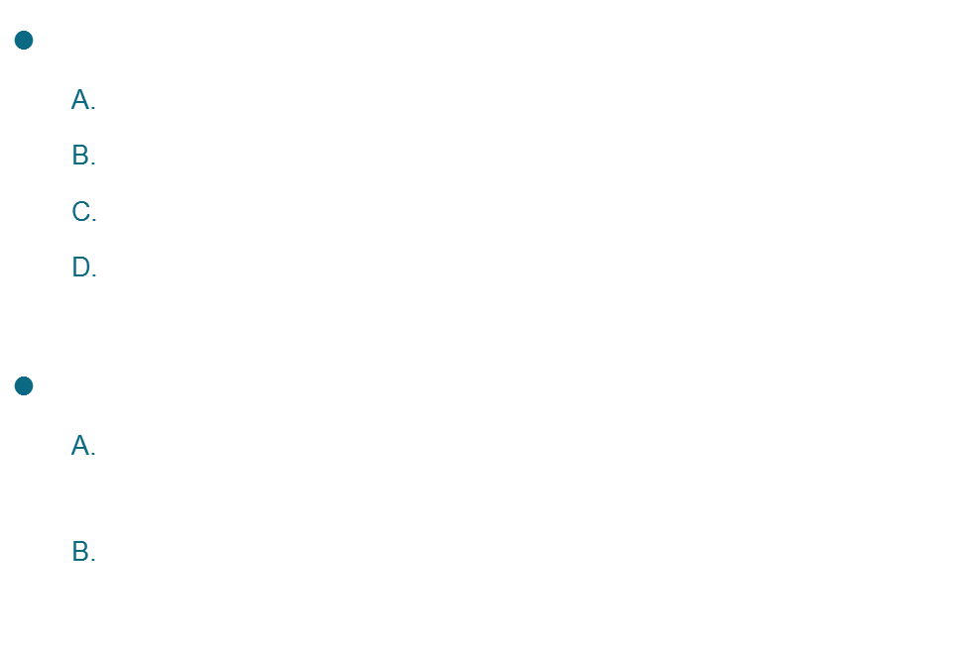
带包的类的编译和运行

Slide 34
不同包下类之间的访问
定义两个类：Demo,Test。
        在cn.edu360.Demo类里面有求和方法
        com.baidu.Test类测试方法

Slide 35
导包
导包概述
  不同包下的类之间的访问，我们发现，每次使用不同包下的类的时候，都需要加包的全路径。比较麻烦。这个时候，java就提供了导包的功能。
导包格式
  import 包名;
  注意：
    这种方式导入的是到类的名称。

Slide 36
权限修饰符
 | public | protected | 默认 | private
同一类中 | √ | √ | √ | √
同一包(子类/其他类) | √ | √ | √
不同包 子类 | √ | √
不同包 其他类 | √

Slide 37
内部类概述
把类定义在其他类的内部，这个类就被称为内部类。
  举例：在类A中定义了一个类B，类B就是内部类。
内部类的访问特点：
  内部类可以直接访问外部类的成员，包括私有。
  外部类要访问内部类的成员，必须创建对象。

Slide 38
内部类分类
按照内部类在类中定义的位置不同，可以分为如下两种格式：
  成员位置(成员内部类)
  局部位置(局部内部类)

Slide 39
如何访问成员内部类里面的成员
成员内部类的常见修饰符
  private 为了保证数据的安全性
  static 为了让数据访问更方便
  外界访问内部类非静态成员
    外部类名.内部类名 对象名 = new 外部类名().new 内部类名();
    对象名.成员;
  外界访问静态内部类非静态成员
    外部类名.内部类名 对象名 = new 外部类名.内部类名();
    对象名.成员;
  外部访问静态内部类静态成员
    外部类名.内部类名 对象名 = new 外部类名.内部类名();
    对象名.成员;
    或
    外部类名.内部类名.成员；

Slide 40
局部内部类
可以直接访问外部类的成员
可以创建内部类对象，通过对象调用内部类方法，来使用局部内部类功能
局部内部类访问局部变量的注意事项：
  必须被final修饰?
  为什么呢?
    因为局部变量会随着方法的调用完毕而消失，这个时候，局部对象并没有立马从堆内存中消失，还要使用那个变量。为了让数据还能继续被使用，就用final修饰，这样变量就变成了常量，被放在常量池里面了。

Slide 41
面试题
要求请填空分别输出30，20，10。
注意：
1.内部类和外部类没有继承关系。
2.通过外部类名限定this对象
Outer.this

Slide 42
类和其组成可以用的修饰符
外部类：
  public，默认修饰符，final，abstract
  我们自己定义：public居多
成员变量和成员内部类：
  四种权限修饰符，final，static
  我们自己定义：private居多
局部变量和局部内部类
  final
构造方法：
  四种权限修饰符
  我们自己定义：public 居多
成员方法：
  四种权限修饰符，final，static，abstract
  我们自己定义：public居多

Slide 43
匿名内部类
就是内部类的简化写法。
前提：存在一个类或者接口
  这里的类可以是具体类也可以是抽象类。
格式：
  new 类名或者接口名() {重写方法;}
本质：
  是一个继承了类或者实现了接口的子类匿名对象

Slide 44
匿名内部类案例
写案例，并测试
  如何调用方法
  加入方法有多个，如何调用呢?

Slide 45
匿名内部类在开发中的使用
首先回顾我们曾经讲过的方法的形式参数是引用类型的情况，重点是接口的情况，我们知道这里需要一个子类对象。而匿名内部类就是一个子类匿名对象，所以，可以使用匿名内部类改进以前的做法。

Slide 46
匿名内部类面试题
按照要求，补齐代码
  interface Inter { void show(); }
  class OuterClass{ //补齐代码 }
  class OuterClassDemo {
  public static void main(String[] args) {
  OuterClass.method().show();
  }
  }
  要求在控制台输出”HelloWorld”

